Slide 1
Toward Intelligent
AR/XR Glasses
Survey: concepts, technical stack, and 2026 research directions
AR / VR / XR
Egocentric AI
Wearable Systems
Notes:
这一页作为开场，建议先说明今天不是做一篇论文的深挖，而是先把 AR/XR 眼镜这个领域的“基础语言”和“研究地图”建立起来。 你可以这样讲：今天的主线是从“什么是 AR/VR/XR”开始，然后解释一副 XR 眼镜为什么不是普通摄像头，也不是缩小版手机，而是一个第一人称、多传感器、持续运行的空间计算平台。最后我会把最近一年相关论文按技术链路组织起来：从感知、定位、空间理解、用户理解、交互意图、预测、记忆，一直到可执行的 wearable assistant。这样后面精讲 EgoPoseFormer v2 时，大家能知道它处在整条技术栈的哪个位置。

Slide 2
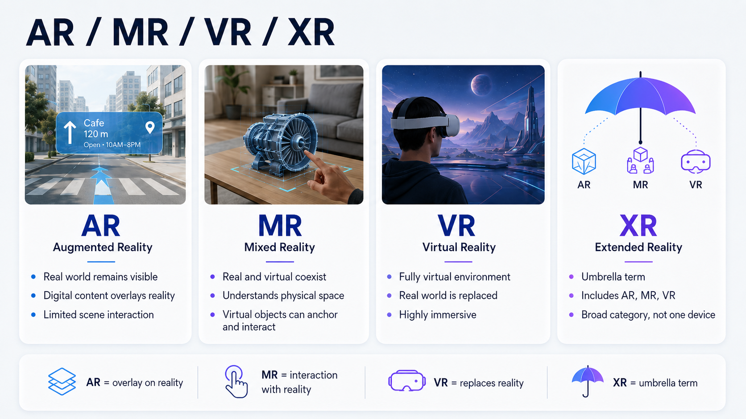
AR / VR / XR：先区分概念
AR
VR
XR
AR
VR
XR
真实世界 + 数字叠加
完全虚拟环境
总称 / umbrella term
虚拟内容贴在现实上
现实视觉被替换
覆盖 AR、VR、MR 等形态
More real
More virtual
Notes:
这一页要解决的是概念边界。建议不要陷入术语争论，只讲最实用的区别。 AR 是在真实世界上叠加数字内容，比如在真实桌面上显示箭头、标签、导航线。关键是用户仍然直接面对现实环境。 VR 是把视觉环境替换成完全虚拟空间，用户主要看到的是计算机生成的世界。它强调沉浸感、头手追踪、低延迟渲染。 XR 是一个 umbrella term，用来统一讨论 AR、VR、MR 等 reality-related systems。OpenXR 这样的标准也是把 AR 和 VR 统称为 XR 平台来处理。 这页最后要强调：我们今天说 AR/XR glasses，不只是说有一个显示器，而是说设备正在变成一个可以理解真实世界的第一人称计算平台。

Slide 3
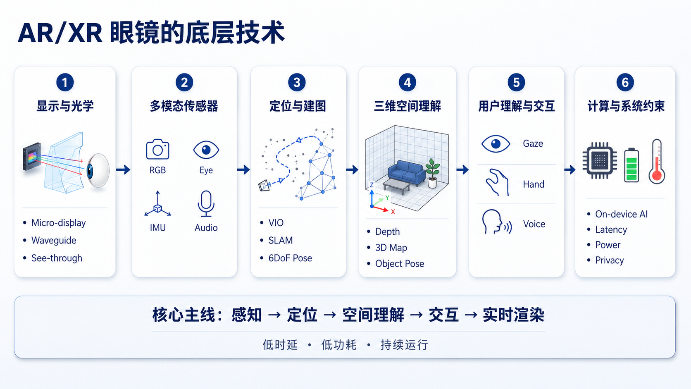
AR/XR 眼镜的底层技术
D
Display / Optics
V
VIO / SLAM
visual output
pose + map
R
RGB / Depth
H
Hand Tracking
world view
input + action
wearable spatial computer
E
Eye Tracking
A
Audio
attention
speech + context
I
IMU
O
On-device Compute
fast motion
latency + privacy
Notes:
这一页介绍硬件和底层技术栈。建议按照“输入、状态、输出、算力”四个词讲。 输入包括 RGB 或 depth camera、eye camera、IMU、microphone。RGB/Depth 负责观察环境；eye tracking 负责知道用户看哪里；IMU 负责快速运动；microphone 负责语音和环境声音。 状态估计主要靠 VIO/SLAM。VIO 结合视觉和惯性，估计设备的 6DoF pose；SLAM 在定位的同时建立环境地图。没有这个，虚拟内容无法稳定地贴在真实世界上。 输出包括 display/optics 和 speaker。显示侧有 optical see-through、video see-through、waveguide、micro-OLED/micro-LED 等路线，但这次组会不用深入光学，只要说明显示不是唯一核心。 最后是 on-device compute。眼镜必须低延迟、低功耗，不能像服务器模型那样无限消耗算力，所以很多论文会特别强调 latency、memory、energy。

Slide 4
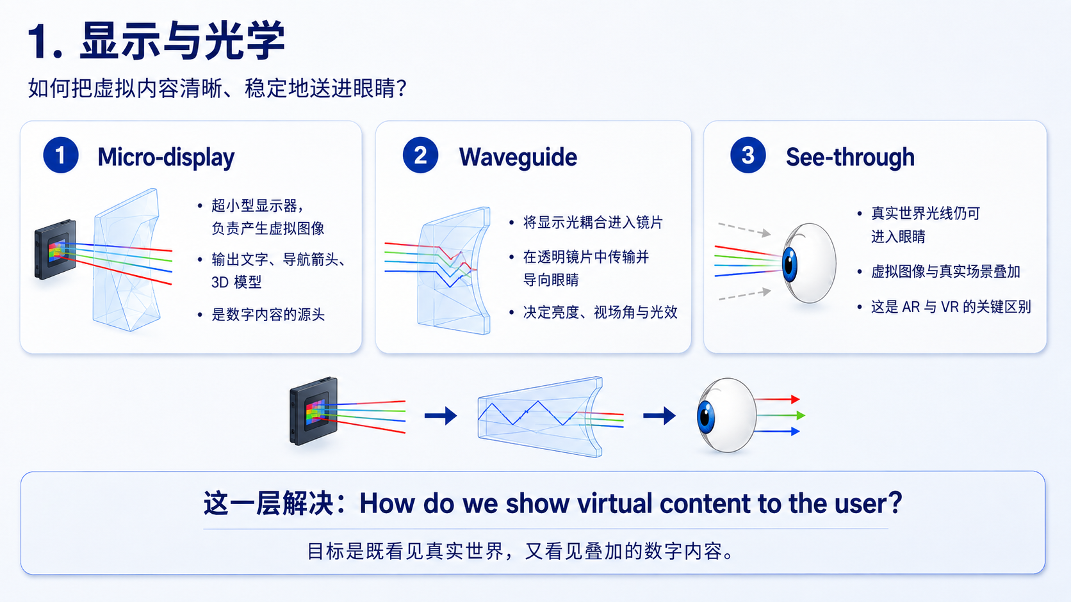

Slide 5
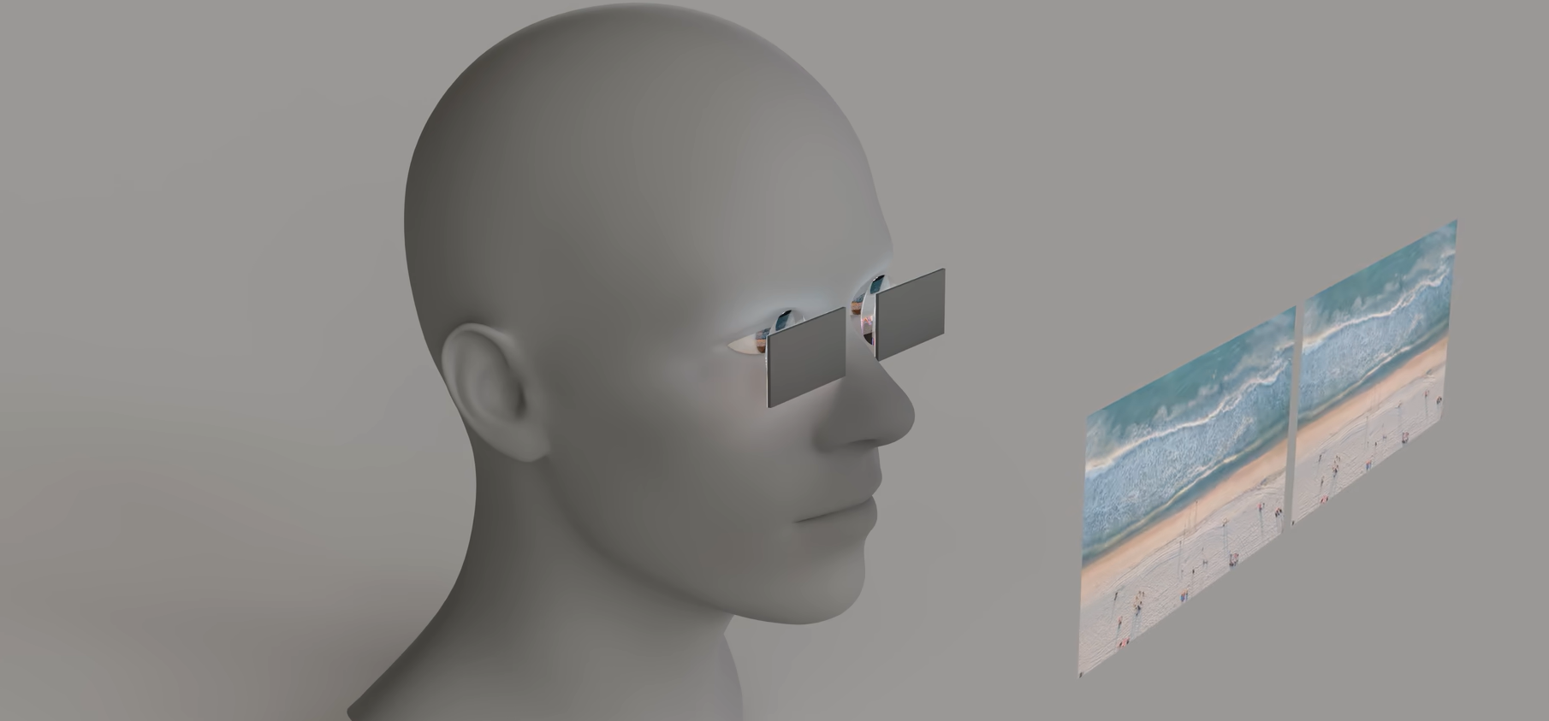
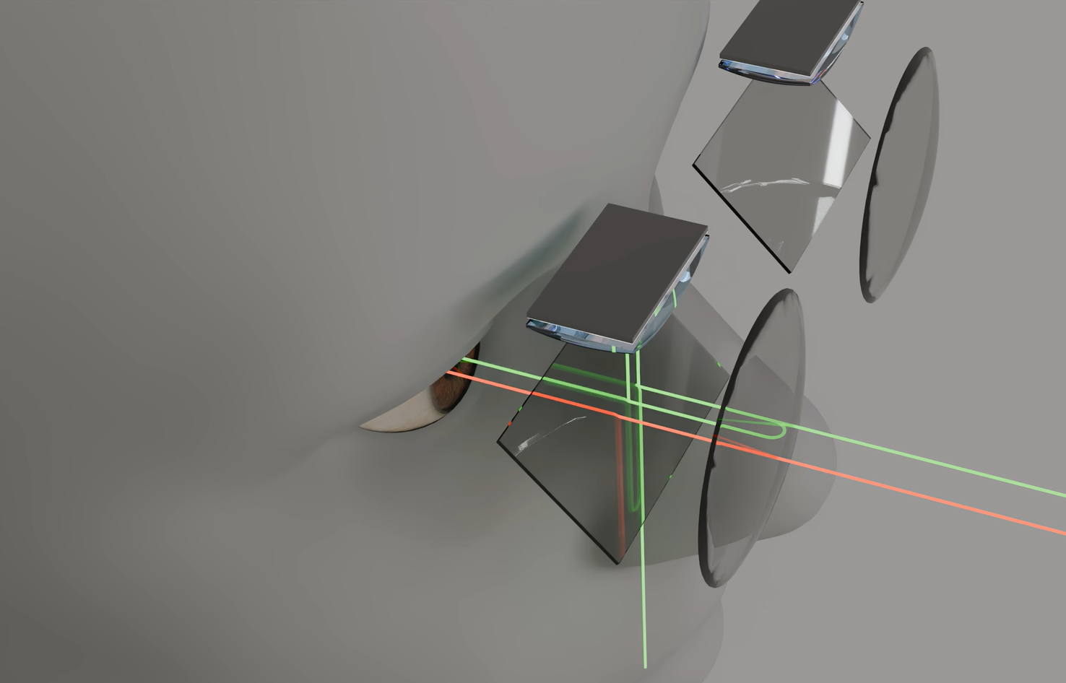
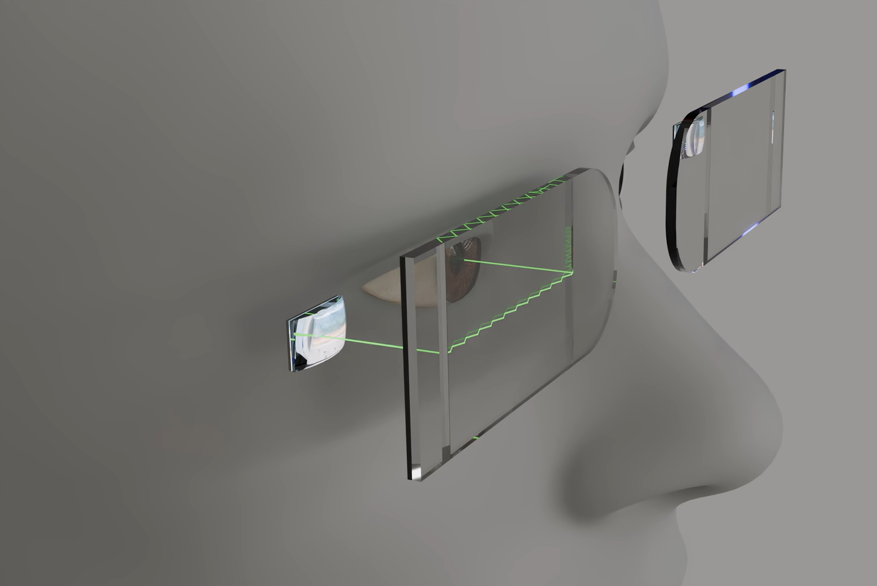
VR
AR
光波导
Notes:
这一页用流程把底层技术串起来。 第一步是 sensing：设备持续收集 RGB、IMU、眼动、语音等信息。第二步是 VIO/SLAM：系统估计眼镜的位置和运动，并建立环境地图。第三步是 world coordinates：所有内容都要进入统一的 3D 坐标系。第四步 perception：识别物体、人、手、动作。第五步 interaction：把 gaze、hand、voice 等信号转成用户意图。第六步 rendering：把视觉或音频反馈给用户。 这页最重要的一句话是：XR 不是单纯“看图回答问题”，而是每一帧都在更新一个关于世界和用户的状态估计。

Slide 6
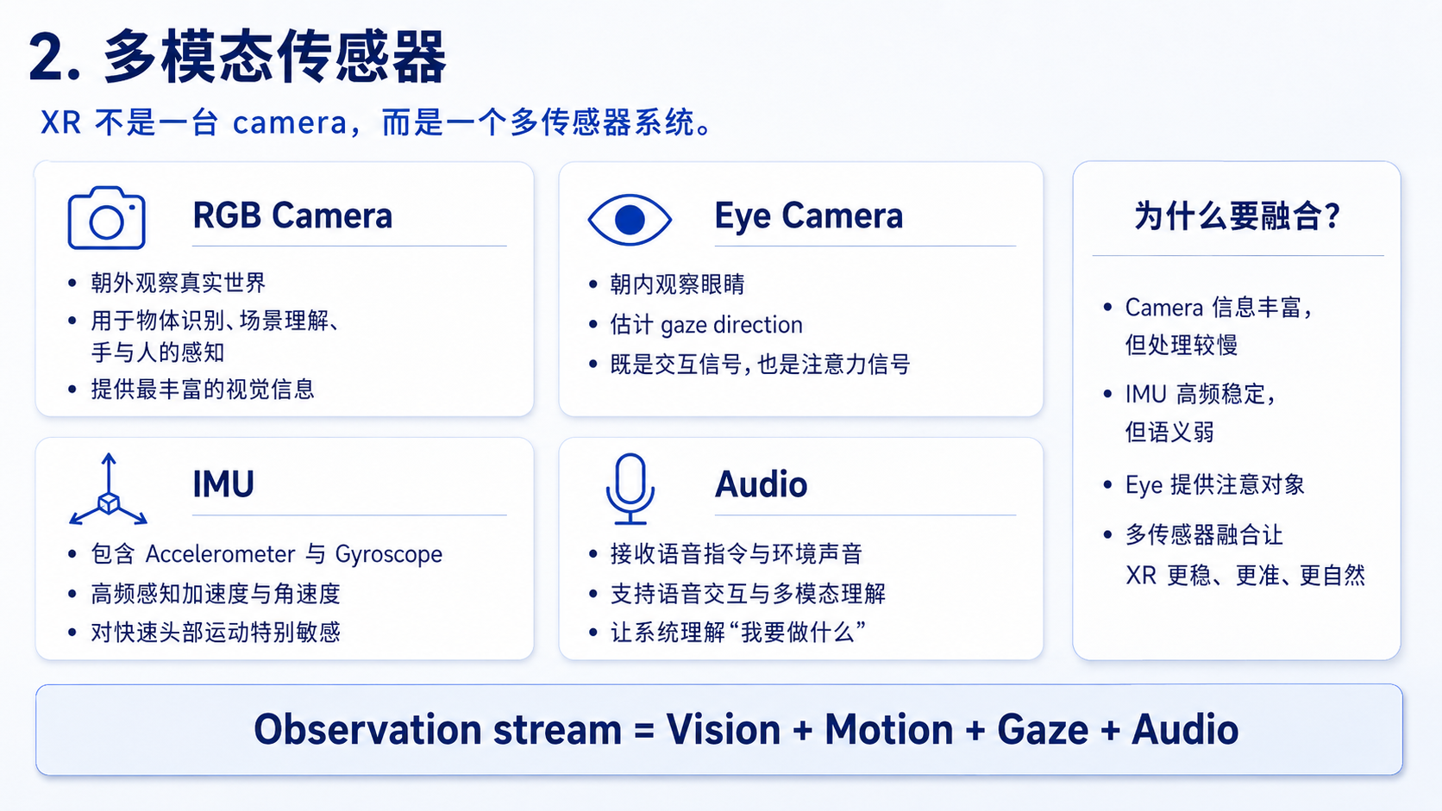

Slide 7
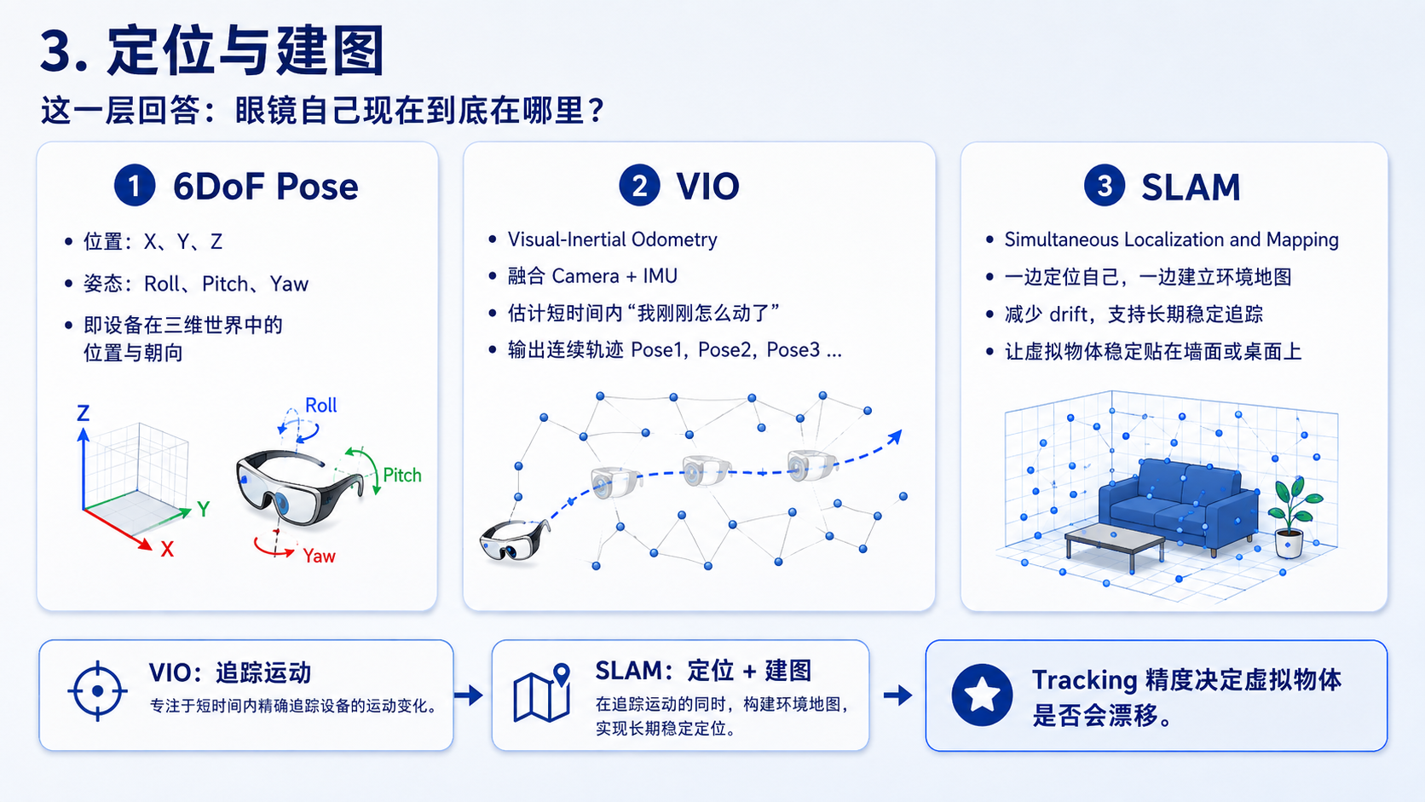

Slide 8
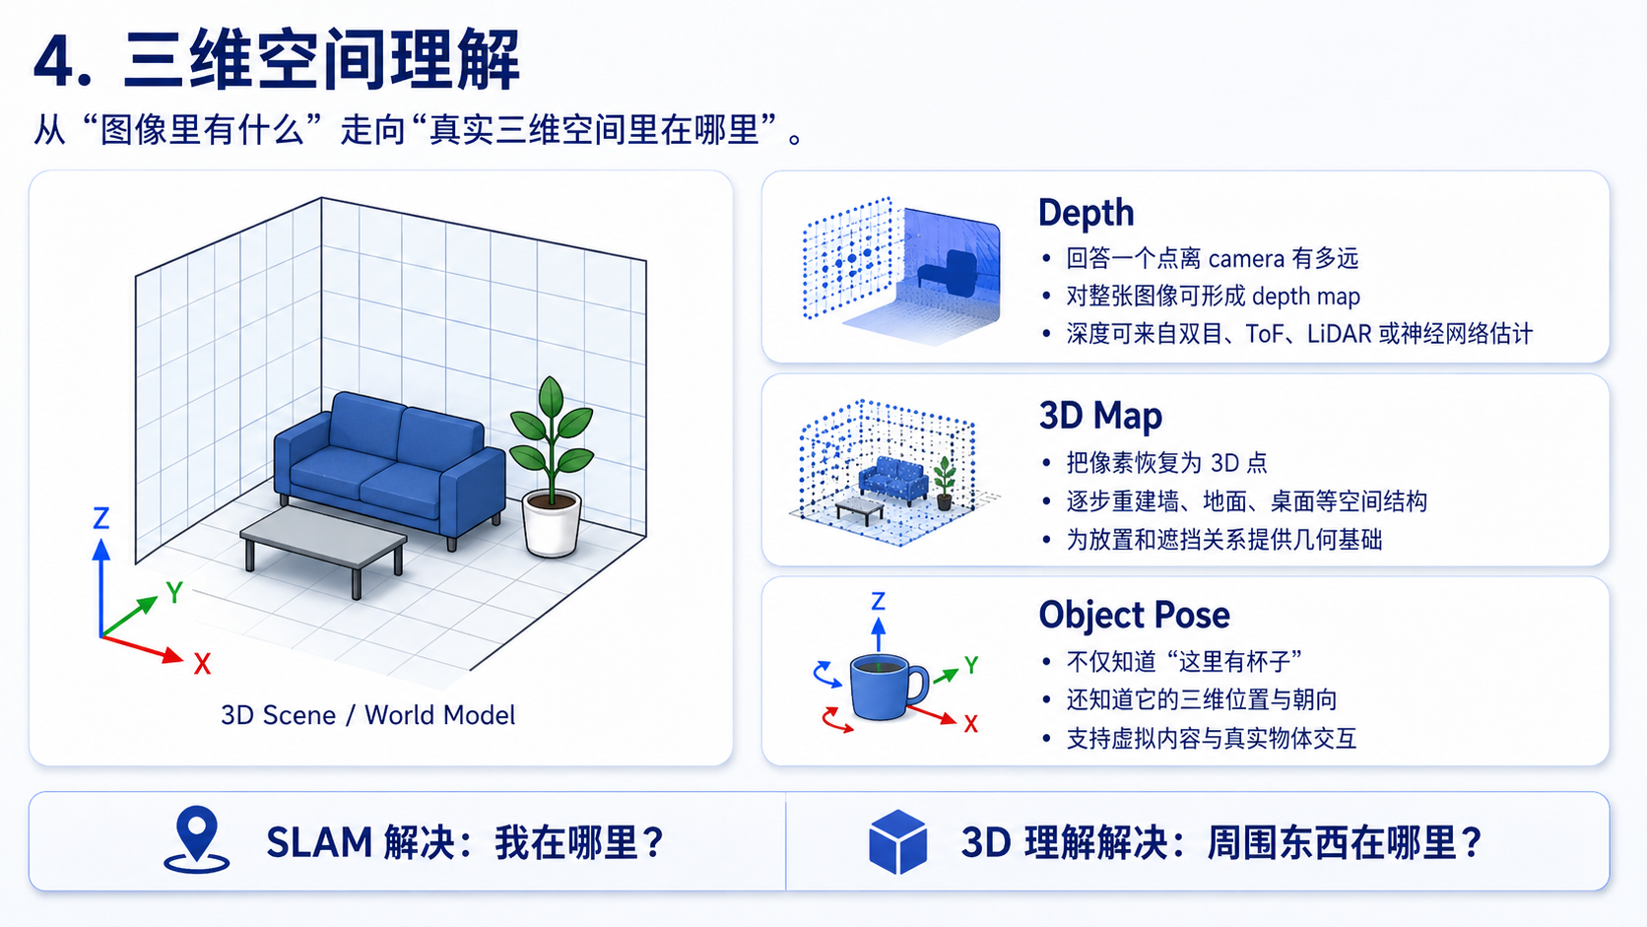

Slide 9
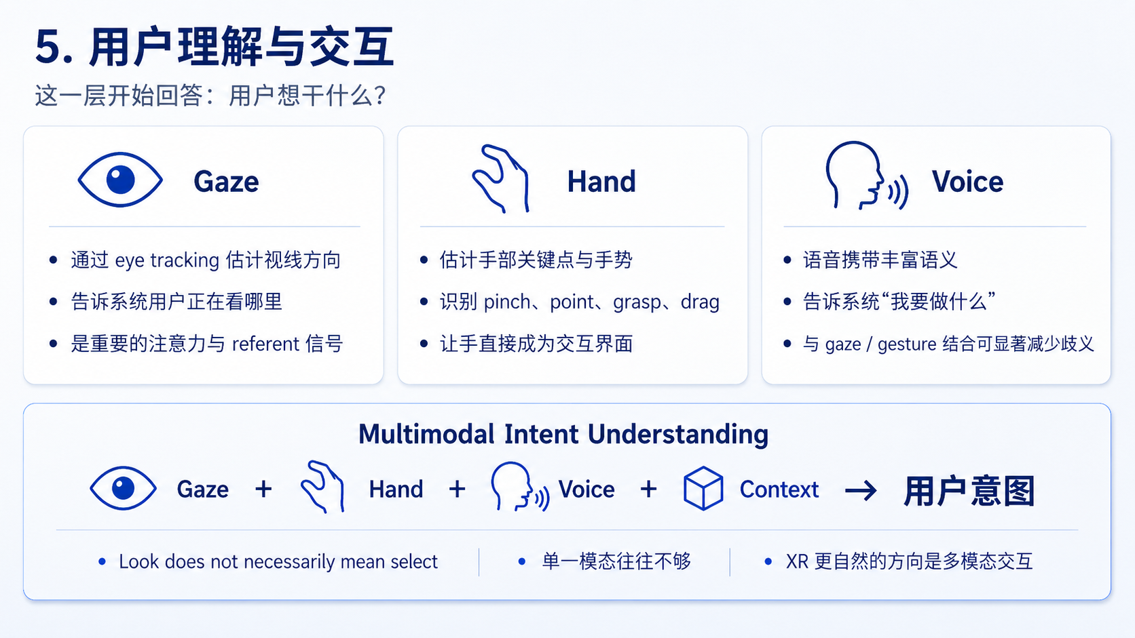

Slide 10
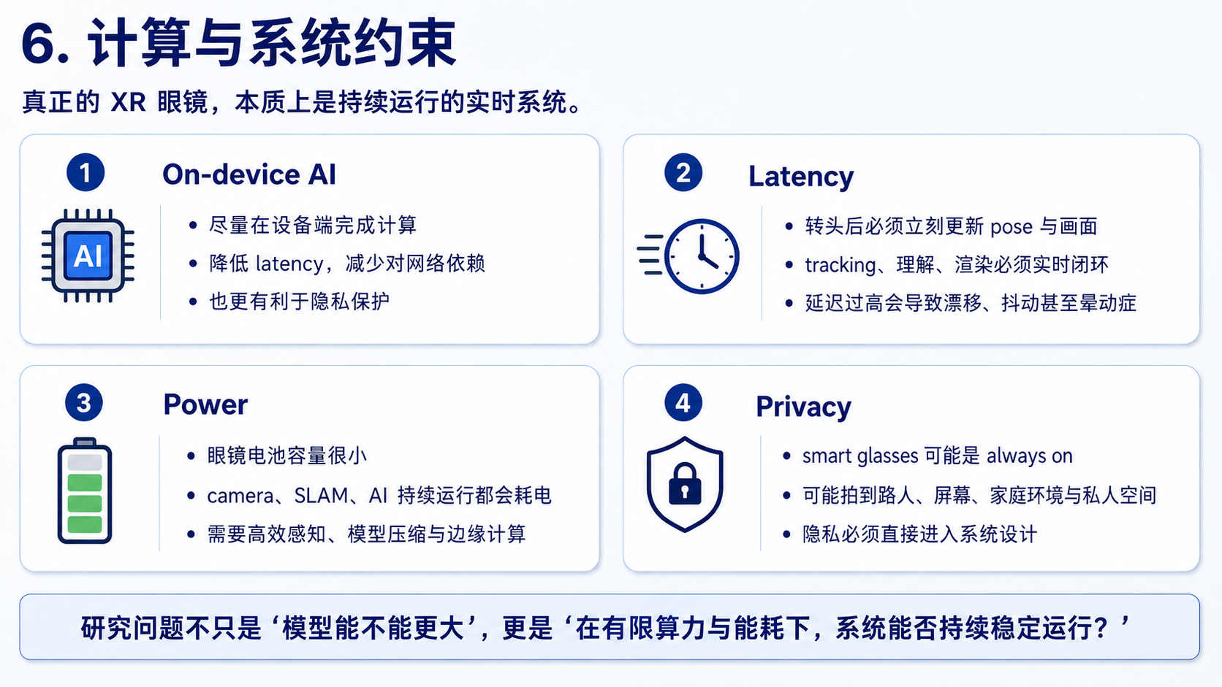

Slide 11
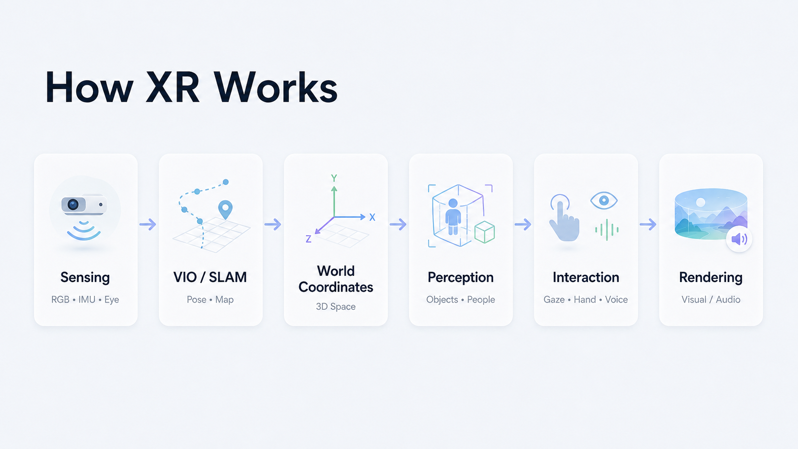
XR 系统如何工作
1
2
3
4
5
6
Sensing
VIO / SLAM
World Coordinates
Perception
Interaction
Rendering
RGB / IMU / Eye
Pose / Map
3D Space
Objects / People
Gaze / Hand / Voice
Visual / Audio
关键：每一帧都要把传感器数据转成稳定的世界状态
Notes:
这一页用流程把底层技术串起来。 第一步是 sensing：设备持续收集 RGB、IMU、眼动、语音等信息。第二步是 VIO/SLAM：系统估计眼镜的位置和运动，并建立环境地图。第三步是 world coordinates：所有内容都要进入统一的 3D 坐标系。第四步 perception：识别物体、人、手、动作。第五步 interaction：把 gaze、hand、voice 等信号转成用户意图。第六步 rendering：把视觉或音频反馈给用户。 这页最重要的一句话是：XR 不是单纯“看图回答问题”，而是每一帧都在更新一个关于世界和用户的状态估计。

Slide 12
AR/XR 眼镜：近一年课题方向调研
主线：从第一人称感知，到空间理解，再到长期个性化与可穿戴智能体
感知
定位
空间理解
用户理解
意图交互
预测
记忆
助手/Agent
sensor
pose
3D
wearer
intent
future
memory
action
底层空间能力
用户与交互
高层智能
系统约束
3D空间智能 · 4D重建
人体理解 · gaze/gesture/voice
预测 · 记忆 · Agent
效率 · 功耗 · 隐私
一句话：XR 的研究对象正在从“显示设备”变成“持续第一人称空间计算平台”
01
Notes:
这一页先给整个 survey 定主线。不要从论文开始讲，而是从一副 AR/XR 眼镜真正运行时需要完成的链条讲：首先它要感知现实世界，然后通过 VIO/SLAM 知道自己在三维空间的位置；接下来要理解这个空间中有什么，人在哪里，物体在哪里；再往后，系统要理解佩戴者本人，包括手、身体、视线、语音和动作；最后才会进入更高层的预测、记忆和 Agent。 所以最近一年这些论文看起来很分散，有的做 3D reconstruction，有的做 pose，有的做 gaze，有的做 LLM agent，但其实都可以放进同一个 pipeline 里面。我的调研结论是：AR/XR 眼镜不再只是一个显示设备，而正在变成持续运行的第一人称空间计算平台。后面的每一页，我会按照这个逻辑，一页讲一个研究方向：这个方向主要做什么、为什么重要、代表论文是什么。

Slide 13
方向一：3D 空间智能
从“看见物体”走向“知道物体在三维世界中的位置、距离和朝向”
方向 1
代表论文 / 系统
这个方向做什么？
EgoXtreme
LAMP
定位物体/人在真实3D空间中
CVPR 2026 · egocentric 6D object pose
CVPR 2026 · metric 3D people tracking
极端第一人称视角下的物体 6D pose estimators数据集。
从多摄像头眼镜视角追踪人在真实三维坐标中的位置。
恢复 metric depth / pose / map
让虚拟内容可被空间锚定
Ego-1K
R3D
CVPR 2026 · egocentric multiview video
arXiv 2026 · egocentric 3D reasoning
大规模多视角第一人称视频，推动3D/4D重建。
用RGB-D与几何工具回答定量3D空间问题。
核心：2D识别 → 可度量3D世界
承接底层技术：SLAM 给坐标系，3D 感知让世界“可操作”
02
Notes:
这一页讲 3D 空间智能。传统 computer vision 很多时候只需要回答“图里有什么”，例如图里有一把椅子、一个杯子、一个人。但对于 AR/XR 眼镜来说，这远远不够。因为虚拟内容如果要稳定地放在真实世界里，系统必须知道真实物体在三维空间中的位置、距离、方向和大小。 所以这个方向的核心变化是：从 2D recognition 走向 metric 3D understanding。EgoXtreme 关注第一人称视角下的 6D object pose，也就是物体在哪里、朝向哪里。LAMP 关注人这个动态目标在真实三维世界中的 tracking。Ego-1K 则提供大规模 egocentric multiview video，推动从第一人称视频做 3D/4D reconstruction。R3D 更进一步，关心 wearable assistant 能不能回答“这个物体离我多远”“哪个更高”这类定量空间问题。 这里我想强调的是：3D 空间智能不是为了做一个更漂亮的识别结果，而是为了让 AR/MR 中的虚拟对象真正进入真实世界的坐标系。没有这一层，虚拟内容就只能像 HUD 一样漂在屏幕上；有了这一层，虚拟内容才可以被放到桌子上、墙上，甚至和真实物体发生交互。

Slide 14
方向二：第一人称人体理解
眼镜不只看世界，还要理解佩戴者的手、身体、动作和交互
方向 2
代表论文 / 系统
这个方向做什么？
EgoPoseFormer v2
EvaPose / Eva-3M
重建手部/身体3D状态
CVPR 2026 · egocentric full-body motion
CVPR 2026 · visibility-aware HPE
用时空Transformer从头戴视角估计完整人体运动。
显式建模关键点可见性，处理第一人称人体遮挡。
理解动作与人-物交互
处理遮挡与身体不可见问题
EgoForce
SHOW3D
arXiv 2026 · 3D hand pose
CVPR 2026 · hand-object 3D data
单目头戴相机恢复绝对3D手部姿态与位置。
真实世界手-物交互的大规模3D标注数据集。
核心：understand the wearer
从“周围有什么”推进到“我正在做什么”
03
Notes:
这一页讲第一人称人体理解。AR/XR 眼镜的一个特殊点是，相机和用户的头绑在一起，所以它看到的不只是外部世界，也间接反映了佩戴者本人在做什么。对于未来的 XR 系统来说，只理解“场景里有什么”是不够的，它还要理解“我正在做什么、我的手在哪里、我的身体是什么姿态、我正在和哪个物体交互”。 这里有几个核心难点。第一，头戴相机视角非常特殊，手经常很近、变形很大，身体的很多部位甚至根本不在视野里。第二，遮挡很严重，比如手拿着物体时，手和物体会互相遮挡。第三，真实 AR/VR 应用需要实时、稳定的结果，不能抖动很大。 代表工作里，EgoPoseFormer v2 是一个很好的 anchor paper：它从 head-mounted cameras 估计完整人体运动，使用时空 Transformer 和半监督 auto-labeling 来解决 labeled data 不足的问题。EvaPose/Eva-3M 强调 visible 和 invisible keypoints 不应该一视同仁，显式加入 visibility。EgoForce 做的是头戴单目相机下的 3D hand reconstruction。SHOW3D 则从数据角度推进真实手-物交互的 3D 标注。 这一方向的意义是：XR 不是第三人称摄像头，而是 wearer-centric sensing。系统未来要辅助人，就必须理解这个“人”正在做什么。

Slide 15
方向三：意图与多模态交互
Gaze、Gesture、Voice 融合：让系统知道“这个”到底指什么
方向 3
代表论文 / 系统
这个方向做什么？
EgoPointVQA / HINT
Gazeify Then Voiceify
用视线/手势/语音解析指代
CVPR 2026 · gesture-grounded VQA
IUI 2026 · gaze + voice referencing
用3D手部关键点token帮助模型理解指向意图。
displayless smart glasses 上用 gaze+voice 选择物理对象。
把模糊自然语言落到真实对象
设计更自然、低负担的交互方式
SurfaceXR
SpeechLess
2026 · surface interaction
arXiv 2026 · spatial memory-aware AR
融合手部tracking与智能手表IMU，实现桌面交互。
用空间记忆降低可穿戴AR中重复语音表达成本。
核心：from input to intent
交互目标：不靠鼠标键盘，而靠身体信号表达意图
04
Notes:
这一页讲多模态交互和意图理解。传统电脑有鼠标和键盘，手机有触摸屏，但眼镜没有一个自然的大屏输入界面。所以 XR 的交互很大程度上依赖人的身体信号：眼睛看哪里、手指指哪里、嘴里说什么，以及当前场景上下文是什么。 这里最典型的问题是指代消解。比如用户看着桌上的一个杯子，说“这个多少钱？”单看语言，“这个”没有明确含义；单看图像，桌上可能有很多物体；单看 gaze，又不能确定“看”就是“选择”。但如果把 gaze、gesture、voice 和 visual context 融合起来，系统就能判断这个“这个”到底对应哪个物体。 EgoPointVQA 直接研究基于 pointing gesture 的第一人称 VQA，并提出 HINT，把 3D hand keypoints 变成显式 token，帮助 MLLM 理解指向。Gazeify Then Voiceify 研究 displayless smart glasses 上的 gaze + voice 物体选择；SurfaceXR 说明仅靠空中手势可能疲劳和不准，于是融合 smartwatch IMU 和 headset hand tracking，把普通桌面变成交互表面。SpeechLess 则提醒我们，眼镜上的语音交互不能假设用户愿意反复完整说出需求，空间记忆可以减少表达负担。 这个方向的核心不是“多加几个输入模态”，而是从 input recognition 走向 intent grounding：系统要知道用户真正想操作什么。

Slide 16
方向四：4D 统一重建
把“用户”和“环境”放进同一个随时间变化的表示中
方向 4
代表论文 / 系统
这个方向做什么？
ReViV
Seeing without Pixels
同时恢复人、手、视线、深度与相机轨迹
ECCV 2026 · holistic egocentric 4D
CVPR 2026 · camera trajectory
从单目第一人称RGB视频联合恢复 viewer 与 view。
只看相机轨迹也能捕捉视频语义与动作线索。
把3D空间扩展到3D + time
减少多模块流水线误差累积
AViON4D
EgoTrack3D
CVPRW 2026 · audio-visual 4D
arXiv 2026 · 3D object tracking
将 egocentric video 特征组织成开放词汇4D场景表示。
从第一人称RGB视频维护动态3D物体轨迹。
核心：viewer + view in 4D
趋势：多个任务不再分开做，而是联合成时空状态估计
05
Notes:
这一页讲 4D 统一重建。这里的 4D 可以简单理解成 3D 空间再加上时间。前面我们讲 3D 空间智能和人体理解时，很多任务是分开的：一个模型估计 camera trajectory，一个模型估计 depth，一个模型估计 hand pose，一个模型估计 gaze，一个模型估计 body pose。但是现实 XR 系统中，这些变量并不是独立的。用户怎么移动会影响相机轨迹；手在哪里会影响看到的物体；场景几何又反过来约束人的动作。 所以最近一个趋势是：不要把 viewer 和 view 分开建模，而是尝试用一个统一的时空表示同时恢复“看的人”和“被看的世界”。ReViV 就是这个方向的典型例子，它从单目 egocentric RGB video 中联合估计 body、hand、gaze、camera trajectory 和 depth。Seeing without Pixels 则提出一个非常有趣的观点：相机运动轨迹本身已经包含很多语义，因为第一人称相机的运动往往反映了人的意图和动作。AViON4D 和 EgoTrack3D 则分别从开放词汇4D理解和动态3D物体跟踪推进这个问题。 这一页的重点是：XR 的状态不是静态图像，而是一个持续演化的 viewer-world system。未来系统可能不会再简单堆多个独立模块，而是学习一个统一的 egocentric 4D world state。

Slide 17
方向五：预测与世界模型
从“理解当前场景”推进到“模拟接下来会发生什么”
方向 5
代表论文 / 系统
这个方向做什么？
Dexterous World Models
Prototypical Action Reasoning
预测未来动作/轨迹/交互结果
CVPR 2026 · scene-action video diffusion
CVPR 2026 · action anticipation
给定静态3D场景与第一人称手部动作，生成交互后的未来视频。
用视觉-语言对齐改进第一人称未来动作预测。
模拟手-物-场景动态变化
为主动辅助和风险预警提供依据
Seeing without Pixels
Video Spatial Reasoning
CVPR 2026 · motion as intent
AAAI 2026 · 3D rollout
相机轨迹可作为预测动作和场景变化的强信号。
通过 object-centric 3D rollout 增强视频空间推理。
核心：current state → future state
从 reactive perception 走向 predictive intelligence
06
Notes:
这一页讲预测与世界模型。到目前为止，前面的方向主要回答“现在是什么”：我在哪里、周围有什么、用户正在做什么。但一个真正有用的 XR assistant 不能只在事情发生后回答问题，它需要提前判断接下来可能发生什么。 例如用户正在厨房切菜，手离刀越来越近。系统如果只能识别“用户正在切菜”，这还是 reactive perception；更有价值的是预测“下一步可能有危险”，甚至提前提醒。再比如用户伸手去抓一个物体，系统如果能预测抓取之后场景会如何变化，就可以支持更自然的虚实交互和机器人学习。 Dexterous World Models 是这一方向很典型的工作。它把一个静态3D场景和第一人称手部动作作为条件，生成 plausible human-scene interaction videos。本质上，它把静态 digital twin 往可交互 world model 推进。Prototypical Action Reasoning 代表的是 action anticipation 方向，目标是从当前第一人称视频预测未来动作。Seeing without Pixels 则说明 camera trajectory 本身就带有意图信息，这对预测很重要。Video Spatial Reasoning with Object-Centric 3D Rollout 体现了通过显式3D rollout 做动态空间推理的趋势。 所以这页的核心是：XR 研究正在从 perception 走向 prediction。未来助手不是只问答当前画面，而是用 world model 支持 proactive assistance。

Slide 18
方向六：可穿戴助手与 Agent
从“看见并回答”走向“基于眼前世界执行任务”
方向 7
代表论文 / 系统
这个方向做什么？
VisionClaw
Egocentric Co-Pilot
连接第一人称感知与工具执行
arXiv 2026 · always-on smart-glasses agent
arXiv 2026 · web-native smart-glasses agent
连接 Meta Ray-Ban 眼镜实时感知与通用AI agent执行。
LLM 编排 perception、reasoning 与 web tools。
把现实世界对象转化为任务上下文
探索主动、免手持、场景内协助
Memento
Exploring LLM Assistants
2026 · proactive AR assistant
ACM/IEEE Symposium on Edge Computing，SEC 2025
基于个人记忆的 proactive visualization 和提醒。
研究LLM+眼镜在辅助场景中的交互范式。
核心：physical perception → digital action
Agent 的新入口：不是屏幕，而是用户正在看的现实世界
08
Notes:
这一页讲可穿戴助手与 Agent。过去大家说 agent，常常默认输入来自网页、文档、API 或聊天窗口。但 smart glasses 带来了一个新的入口：用户眼前的现实世界。Agent 不再只是处理 digital context，而是从 physical context 出发执行 digital action。 VisionClaw 是非常直观的例子。用户通过眼镜看到一个商品、海报或现实对象，然后用语音发起任务；系统把实时第一人称感知连接到 agent backend，执行网页、应用或其他工具任务。Egocentric Co-Pilot 更强调 neuro-symbolic framework：LLM 不是单独解决所有问题，而是作为 orchestrator，调度 perception tools、reasoning tools 和 web tools。Memento 虽然更偏记忆，但它体现了 proactive assistant 的方向：系统不是只等待用户问，而是基于语境主动呈现相关信息。 这个方向的核心变化是：Agent 的上下文从“用户输入的一段文本”扩展为“用户正在看的现实世界”。这也提出新的技术问题：什么现实信息应该进入上下文？什么时候要继续观察？什么时候可以行动？行动前需要怎样的证据？ 所以可穿戴 agent 的研究不是简单把 LLM 接到摄像头上，而是要解决 perception、memory、intent、tool use 和安全决策之间的系统耦合。

Slide 19
方向七：Always-on 系统与隐私
真正戴在脸上的 AI，必须低功耗、低延迟、可控、可信
方向 8
代表论文 / 系统
这个方向做什么？
EPIC
OpenGlass
减少持续感知的存储和能耗
arXiv 2026 · efficient egocentric perception
arXiv 2026 · on-device event-based glasses
用 gaze/pose/IMU 保留最有信息量的感知输入。
开源低功耗事件相机智能眼镜平台。
在设备端运行轻量模型
为视觉数据提供细粒度权限控制
VisGuardian
TinyDEVO
CHI 2026 · visual privacy control
arXiv 2026 · event-based visual odometry
基于对象类别/空间邻近的细粒度视觉权限控制。
面向超低功耗设备的深度事件视觉里程计。
核心：intelligence under constraints
现实约束不是附录，而是 wearable AI 的核心问题
09
Notes:
这一页讲系统约束与隐私。前面所有方向都假设眼镜可以持续感知、理解、记忆和行动。但现实中，眼镜不是服务器，它戴在人的脸上，体积、电池、散热、网络和隐私都非常受限。所以对于 AR/XR 眼镜来说，系统约束不是最后再优化的小问题，而是从一开始就决定研究路线的核心变量。 EPIC 的问题非常典型：如果眼镜一直记录高分辨率第一人称视频，存储、计算和能耗都会爆炸。它利用 gaze、pose 和 IMU 推断哪些信息更重要，从而只保留更有价值的部分。OpenGlass 则从硬件平台角度探索 event-based camera 和 on-device ML，目标是在极低功耗下做手势识别。TinyDEVO 说明 event-based sensing 也可以用于低功耗 visual odometry。 隐私同样关键。AR 眼镜的 camera 看到的不只是佩戴者本人，还会看到路人、家人、电脑屏幕、文件和私人空间。VisGuardian 研究在 AR glasses 中做细粒度视觉权限控制，让用户可以按对象类别、隐私敏感度或空间关系快速遮挡数据。 这页的结论是：wearable AI 的目标不是把最大模型直接塞进眼镜，而是在 accuracy、latency、energy、memory 和 privacy 之间找到可用的系统设计。

Slide 20
调研结论：研究主线正在收敛
近一年工作可以理解为同一个 wearable intelligence stack 的不同层
1
空间化
从 2D 图像识别，走向 metric 3D / 4D world state
2
以人为中心
从理解场景，走向理解 wearer 的手、身体、视线、意图
3
长期化
从单次问答，走向 life stream、memory 与 personalization
4
行动化
从回答问题，走向连接现实感知与工具/任务执行
5
系统化
从模型性能，走向低功耗、低延迟、隐私可控的完整系统
最终问题：如何让 AI 持续理解“我、世界，以及二者之间正在发生的关系”？
10
Notes:
最后这页做一个总结。近一年 AR/XR 眼镜相关工作看起来横跨 computer vision、graphics、HCI、LLM agent 和 systems，但我认为主线正在收敛。 第一是空间化：从二维图像识别走向可度量的 3D/4D 世界状态。第二是以人为中心：不只是理解场景，而是理解佩戴者本人的手、身体、视线、语音、动作和意图。第三是长期化：眼镜的价值来自持续陪伴，所以 memory、life stream 和 personalization 变得重要。第四是行动化：系统不只是回答图像问题，而是把第一人称现实感知连接到任务执行和工具调用。第五是系统化：可穿戴设备必须真正跑得住，所以 energy、latency、memory 和 privacy 是核心问题。 因此我对这个领域的整体判断是：AR/XR 眼镜正在把 AI 的输入形态从“用户上传的一张图片”改成“持续的第一人称、多传感器、空间化 observation stream”。未来真正困难的问题，是如何让 AI 持续理解“我、世界，以及我和世界之间正在发生的关系”。后面如果我们深入讲 EgoPoseFormer v2，就可以把它放在这个大图里面：它主要解决的是其中“以人为中心的人体运动理解”这一层。

